Slide 1






Slide 2











Các em giỏi lắm, bây giờ hãy đến với bài học hôm nay nhé!
Chào mừng các em đến khu vườn cỏ may mắn. Hãy giúp ta tưới nước cho các chậu cỏ này nhé !

Slide 3

Muốn nhân một số với 10 ta làm thế nào?

Slide 4



998 780 : 10 = ?
9987
99 878
9 998 780

Slide 5
Dòng nào thể hiện tính chất phân phối của phép nhân đối với phép cộng?
a x b x c = a x (b x c)
(a - b) x c = a x c - b x c
(a + b) x c = a x c + b x c

Slide 6





Slide 7
Khám phá

Slide 8

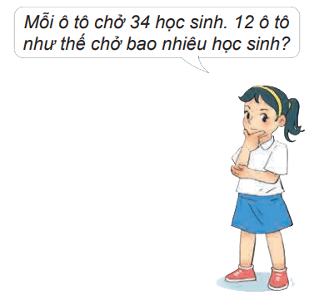

34 x 12 = ?

Slide 10

34
12
2 nhân 4 bằng 8, viết 8; 2 nhân 3 bằng 6 viết 6 .
x
68
1 nhân 4 bằng 4 viết 4 (dưới 6);
1 nhân 3 bằng 3 viết 3.
34
408
Hạ 8; 6 cộng 4 bằng 10, viết 0, nhớ 1; 3 thêm 1 bằng 4 viết 4.
* Lưu ý:
- 68 là tích riêng thứ nhất (68 đơn vị).
- 34 là tích riêng thứ hai (34 chục hay 340 đơn vị).
- Viết tích riêng thứ hai lùi sang trái một cột (so với tích riêng thứ nhất).

Slide 11

Các bước tính nhân với số có hai chữ số:
Bước 1 : Đặt tính theo cột dọc
Bước 2 : Nhân từ phải sang trái
Chú ý:
Tích riêng thứ nhất (là thừa số thứ nhất nhân với chữ số hàng đơn vị).
Tích riêng thứ hai (Thừa số thứ nhất nhân với chữ số hàng chục).
Viết tích riêng thứ hai lùi sang trái một cột – một chữ số (so với tích riêng thứ nhất).
Bước 3 : Cộng các tích riêng lại

Slide 13


Slide 14


1
Làm vào
bảng con
Đặt tính rồi tính

Slide 15

87 x 23
87
23
261
174
2001

Slide 16
134 x 32
134
32
268
402
4288

Slide 17
2021 x 36
2021
36
12126
6063
72756

Slide 18
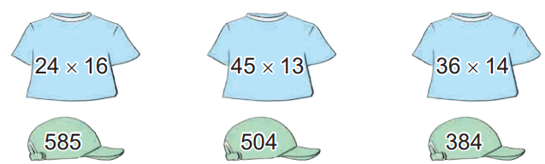
2
Chọn kết quả thích hợp cho mỗi phép tính.
Thảo luận
nhóm đôi

Slide 20
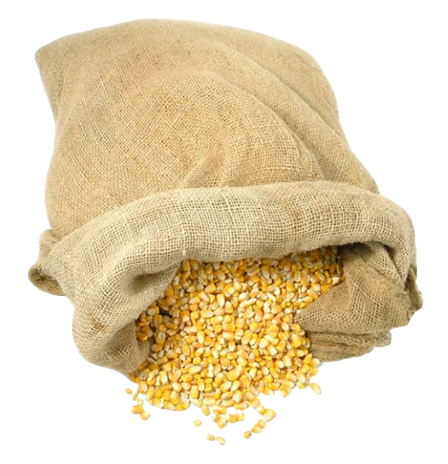
3
Cửa hàng có 18 bao ngô, mỗi bao cân nặng 35 kg. Hỏi cửa hàng đó có tất cả bao nhiêu ki-lô-gam ngô?
Tóm tắt:
1 bao: 35 kg
18 bao: ? kg

Slide 21


